Slide 1
Fala P300a
Bartłomiej Krzepkowski

Slide 2
O badaniu
Badanie polegało na zaobserwowaniu fali P300a podczas procedury odd-ball, gdyż pojawiać się ma ona w obecności bodźca niespodziewanego, niezwiązanego z uwagą.

Slide 3
Analizowane pliki
gr3_P3a_czesty_czerwony
gr3_P3a_czesty_zielony

Slide 4
O osobie badanej
Osobą badaną był mężczyzna w wieku 17 lat o wymiarach głowy:
  strzałkowy: 34 cm
  wieńcowy: 36 cm
  obwód głowy: 56 cm
  rozmiar czepka: M

Slide 5
Setting
Użyte elektrody: O1 , O2 , Pz , Cz , C4 C3 , F3 , F4 , FZ
W tym, elektrody referencyjne: A1 , A2
Umiejscowienie elektrod wyznaczone w układzie „10-20”.
Skóra pod elektrody została odtłuszczona za pomocą preparatu z alkoholem a następnie oczyszczona peelingiem w żelu.

Slide 6
Aparatura
Typ elektrod: miseczkowe wsuwane do oprawek w czepku
Aby zapewnić kontakt elektryczny elektrod ze skórą użyto żelu do EEG Neurgel. Kontakt poprawiono za pomocą ponownego oczyszczenia skóry uszu, naruszania naskórka głowy przy użyciu wykałaczki oraz dodania większej ilości żelu pod elektrody.

Slide 7
Aparatura cd.
Model wzmacniacza:
- Wzmacniacz EEG firmy "Braintronics" - model ISO-1032CE.
Model przetwornika analogowo-cyfrowego:
- Przetwornik ADC firmy "Cambridge Electronics Design" – model CED 1401Plus
Oprogramowanie do zbierania i analizy danych:
- Oprogramowanie firmy "Cambridge Electronics Design" – nazwa Spike2
Oporności wszystkich elektrod mieściły się w zakresie pomiędzy 2 a 5 kΩ

Slide 8
Parametry rejestracji ustawiane na wzmacniaczu
Czułość 0,5 mV (wzmocnienie x10 000)
TC 1 s
Filtr górnoprzepustowy: 0.5 mV
Filtr dolnoprzepustowy: 35 mV
Filtr notch włączony

Slide 9
Parametry rejestracji ustawiane w programie rejestrującym
Częstość próbkowania wynosiła 200Hz
Port ADC | 0 | 1 | 2 | 3 | 4 | 5
Nazwa kanału | O1-A1A2 | O2-A1A2 | Pz-A1A2 | C3-A1A2 | C4-A1A2 | Cz-A1A2
 | 6 | 7 | 8 | 1(Event+) | 0(Event+)
 | F3-A1A2 | F4-A1A2 | Fz-A1A2 | częsty | rzadki | Marker

Slide 10
Parametry stymulacji
Osoba obserwowała diodę emitującą światło. Wykorzystano dwa kolory diody, czerwony i zielony. Wykonano dwie rejestracje, w pierwszej zielona dioda była bodźcem rzadkim, a czerwona częstym, zaś w drugiej na odwrót (celem zniwelowania wpływu koloru diody na wyniki).
Za pomocą sequencera programu ustawiono cyfrowe generowanie bodźca według schematu:
Initial: 10s (wstęp, nie dzieje się nic)
Key A: 2s (zostaje wygenerowany bodziec wzrokowy o długości 10 ms, dodana funkcja random delay generująca dodatkowe (losowo generowane) opóźnienie od 0 do 1 s; powtórzenia bodźca ustawione na 100 razy).
Key B: 2s, zostaje wygenerowany bodziec wzrokowy rzadki o długości 10ms.

Slide 11
Parametry stymulacji cd.
Pierwsza rejestracja (z rzadkim bodźcem czerwonym) zawierała 80 rzadkich i ok. 350 bodźców częstych z ustawionym prawdopodobieństwem pojawiania się rzadkiego bodźa 20%. Druga rejestracja (zielony bodziec rzadki) miała 70 rzadkich i ok. 340 bodźców częstych a ustawione prawdopodobieństwo pojawienia się bodźca rzadkiego to 18%.

Slide 12
Surowy obraz danych
Dane:
- podzielone na eventy i epoki
- z przydzieloną lokalizacją
- widoczne artefakty w postaci mrugnięć
- widoczne zakłócenia elektrody F4 dla koloru zielonego

Slide 13
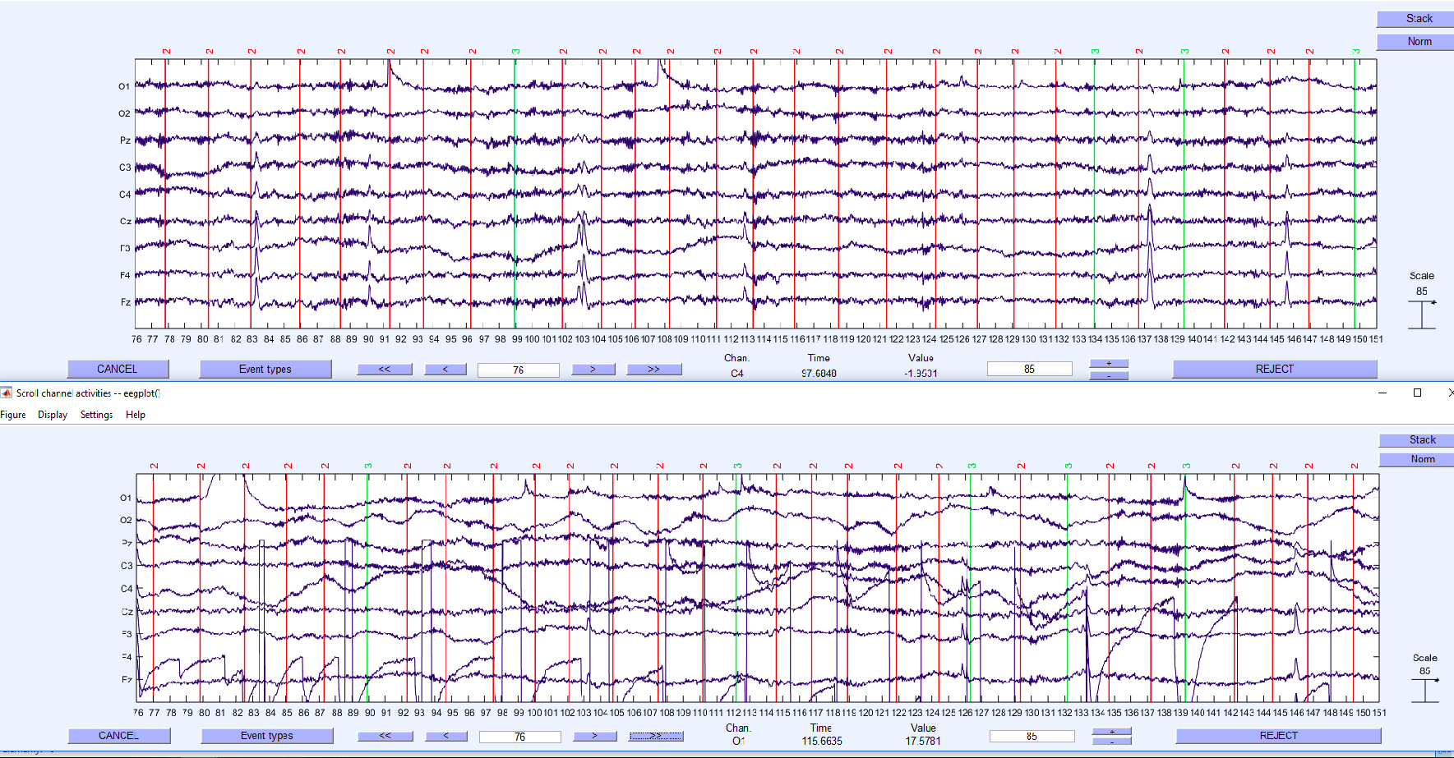
Wyniki dla czerwonego bodźca
Wyniki dla zielonego bodźca

Slide 14
Obróbka danych
Ręcznie usunięte artefakty:
- mięśniowe
- spowodowane uszkodzoną elektrodą F4
Wyliczenie komponentów metodą ICA

Slide 15
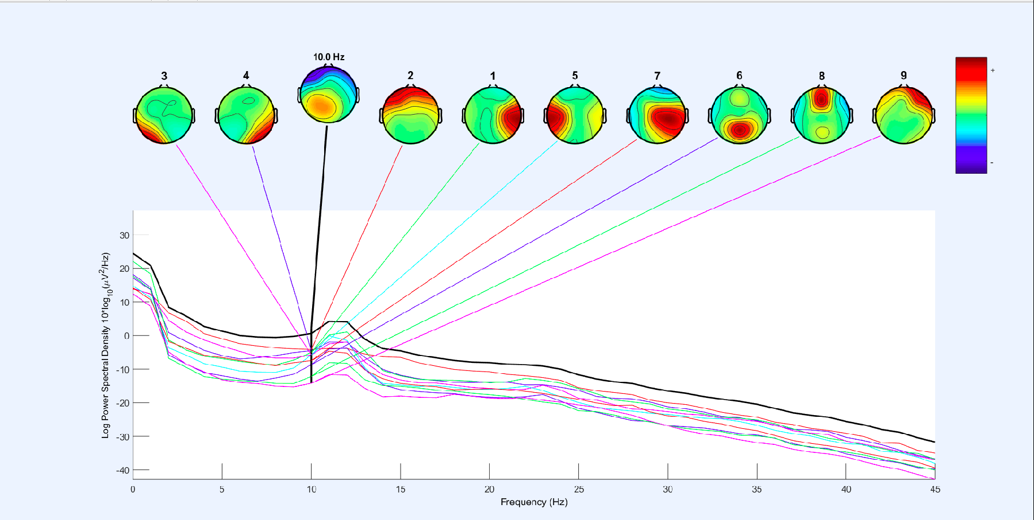
Wyniki rozkładu zielonego(częstego) bodźca
Komponent drugi zostaje usunięty z powodu występującego artefaktu ocznego.

Slide 16
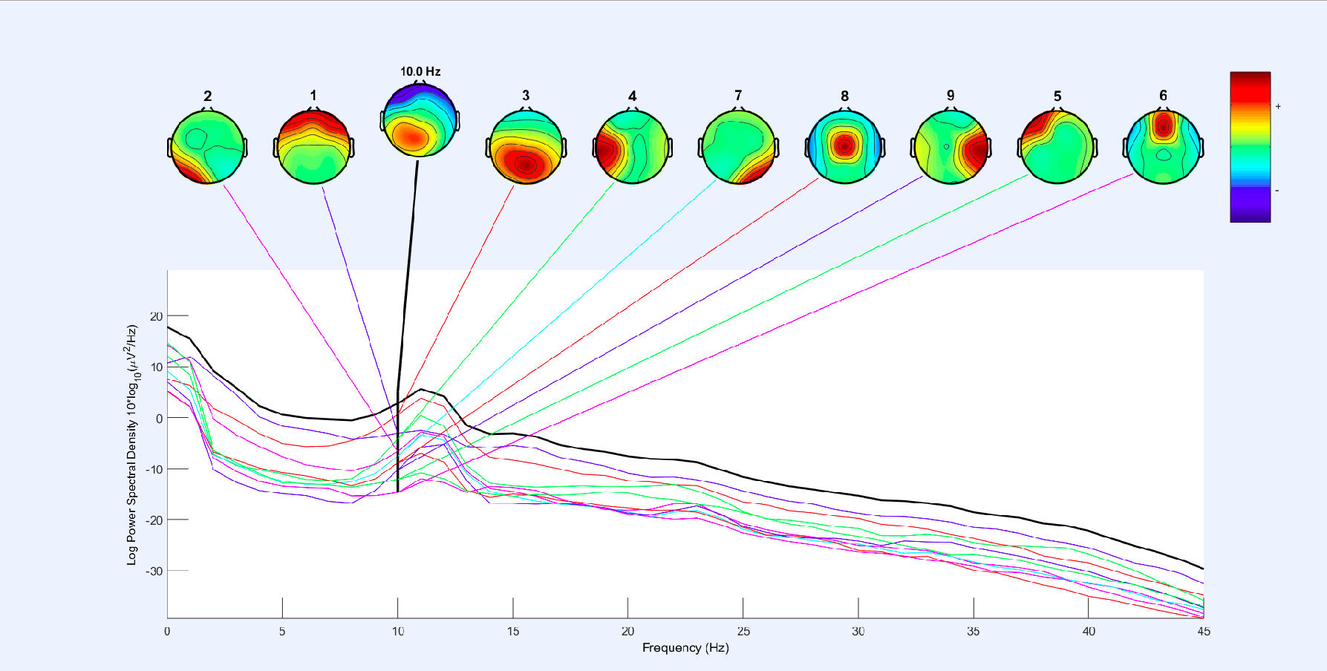
Wyniki rozkładu czerwonego(częstego) bodźca
Komponent pierwszy zostaje usunięty z powodu występującego artefaktu ocznego.

Slide 17
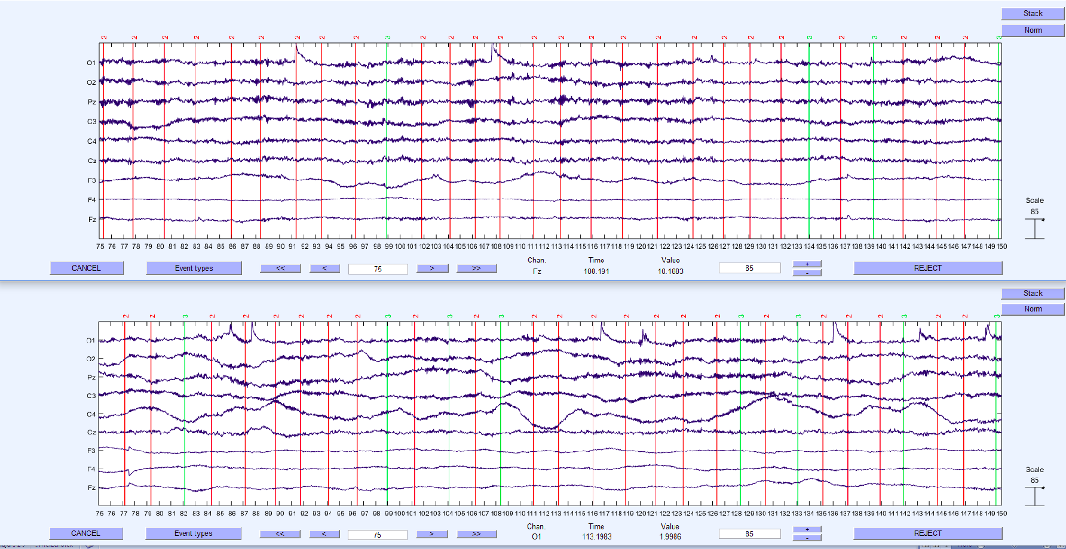
Obraz danych po obróbce
Wyniki dla czerwonego bodźca
Wyniki dla zielonego bodźca

Slide 18
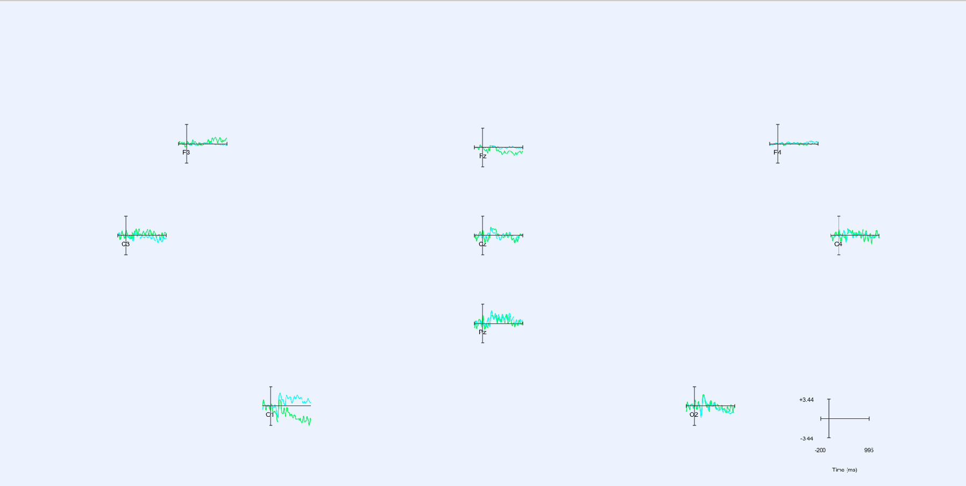
Zestawienie ERP dla bodźca zielonego

Slide 19
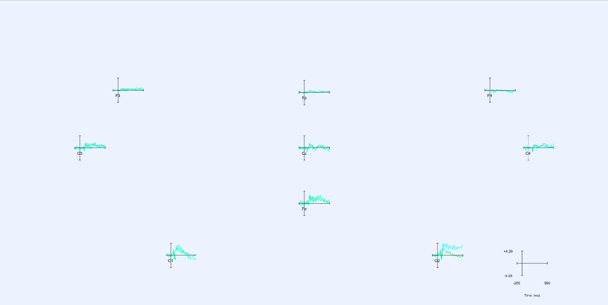
Zestawienie ERP dla bodźca czerwonego

Slide 20
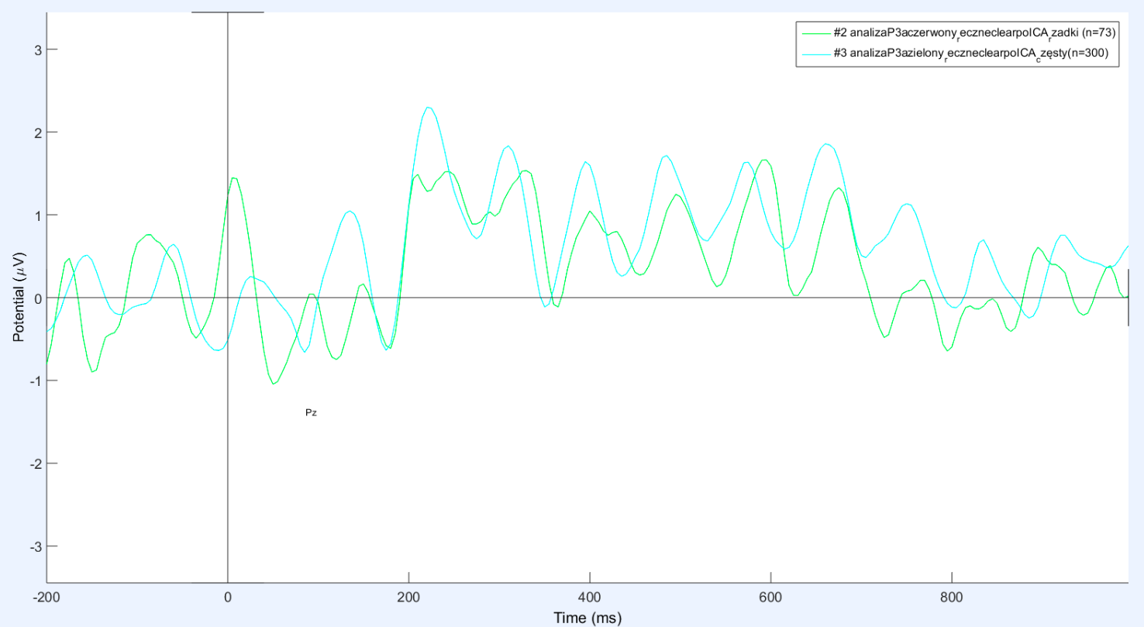
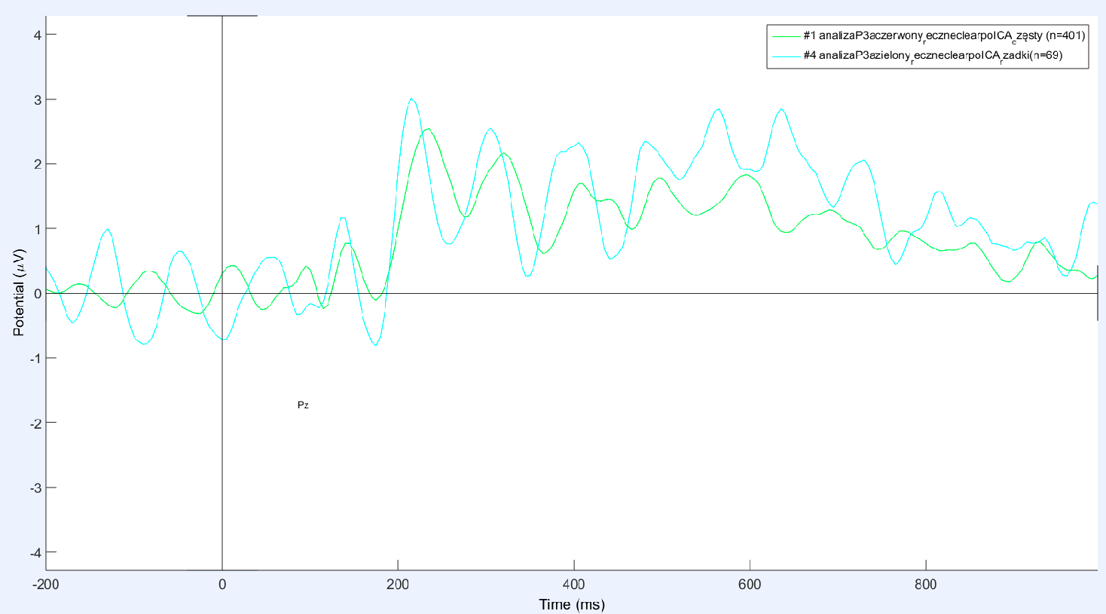
Elektroda Pz
(Nie zaobserwowano widocznych różnic dla każdego z dwóch bodźców)
Wyniki dla zielonego bodźca
Zielony – częsty
Niebieski - rzadki
Wyniki dla czerwonego bodźca

Slide 21
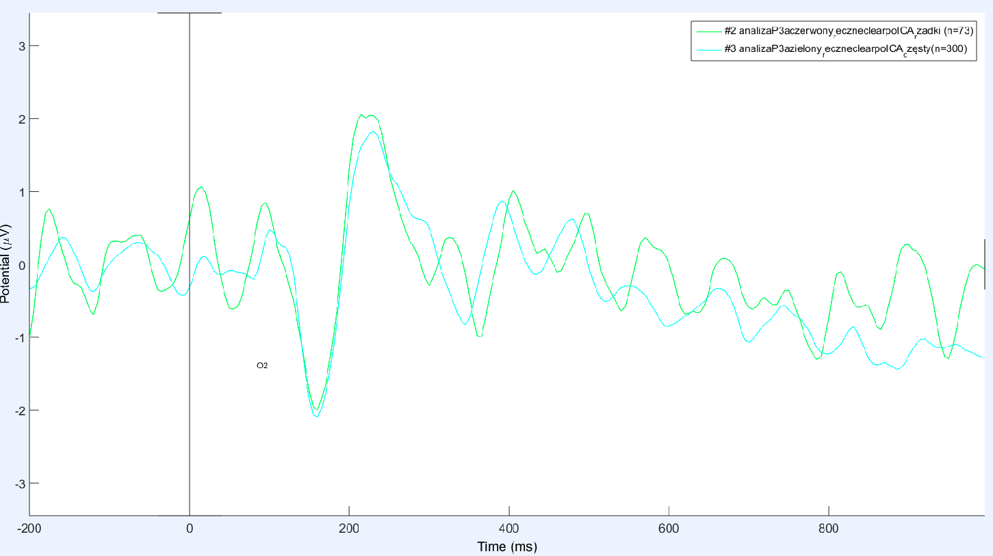
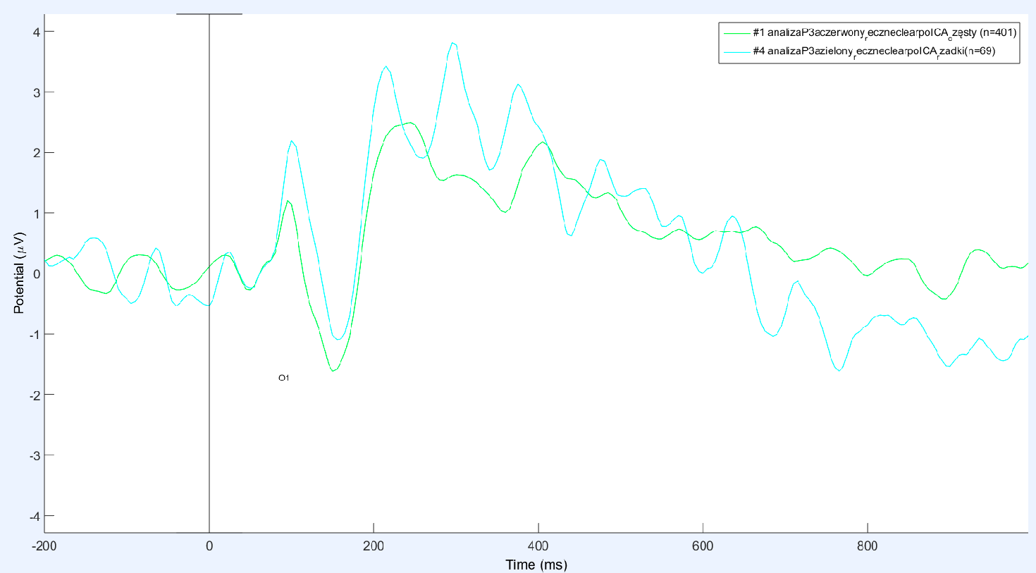
Elektroda O2
Zaobserwowano wyższą amplitudę fali w okolicach 300ms, w przypadku bodźca rzadkiego
Wyniki dla zielonego bodźca
Zielony – częsty
Niebieski - rzadki
Wyniki dla czerwonego bodźca

Slide 22
Podsumowanie
Nie zaobserwowano istotnych różnic między bodźcem częstym i rzadkim, oprócz obszarowemu wychyleniu amplitudy dla bodźca czerwonego.
Ten pojedynczy przypadek może sugerować, iż badanie mogło być przeprowadzone nieprawidłowo.
Powstałe artefakty mogły zaburzyć uchwycenie zjawiska
Wcześniej wspomniana elektroda F4 również mogła mieć wpływ na zaburzenie badania.

Slide 23
Dalsze badania
Upewnienie się, iż badanie jest zgodne z praktyką badawczą względem metodologii – wyliczenie parametrów i dobranie poprawnych dla nich wartości.
Dbanie o rzetelność i celność badania
Zapewnienie wzorcowego środowiska dla przeprowadzenia badania związanego z rejestracją uwagi.

Slide 24
This work is licensed under a Creative Commons Attribution-ShareAlike 3.0 Unported License.
It makes use of the works of
Kelly Loves Whales and Nick Merritt.

